Slide 1
Palacio de El Pardo
Fotografía Recopilada de internet
Creación y Diseño:
V I C E N T E G A R C Í A
Automático

Slide 2
Palacio de el pardo
Los orígenes de este palacio se remontan al año 1405, cuando el rey Enrique III de Castilla ordenó la construcción de una Casa Real en el Monte de El Pardo, lugar que el monarca frecuentaba, dada su riqueza cinegética. Enrique IV, por su parte, edificó sobre la misma un pequeño castillo.
A través de los siglos, se desarrolló un pequeño núcleo urbano, encantador, que a mí me recuerda mucho al de La Granja en Segovia.. En el Monte está situado el Palacio del Pardo, el Palacio de la Zarzuela, residencia oficial de los Reyes de España, la residencia de los Príncipes de Asturias, La Casita del Príncipe y el Palacio de la Quinta del Duque del Arco.

Slide 3
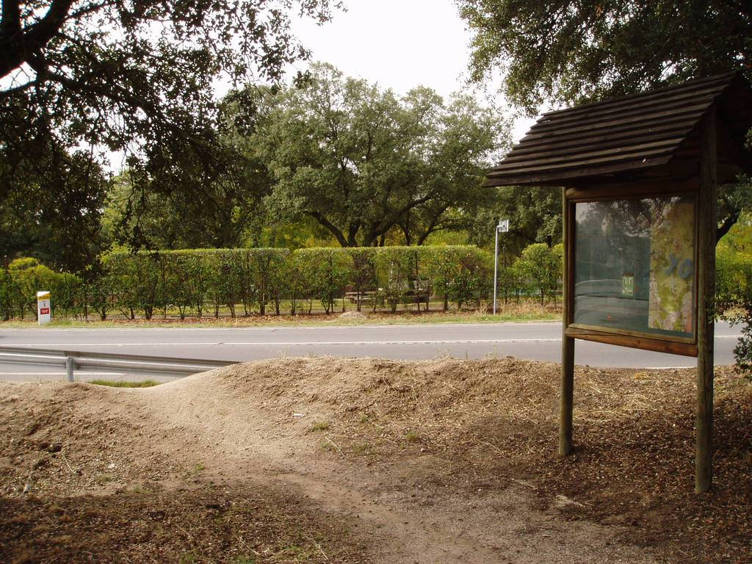
El palacio se encuentra a 15 Km. del centro de Madrid en el Monte de El Pardo, que tiene una extensión de 16.000 hectáreas y pertenece al Patrimonio Nacional.

Slide 4
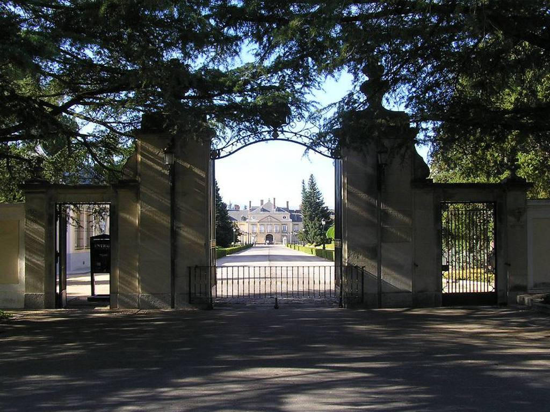
Desde la Edad Media este monte, que aún hoy conserva una gran riqueza ecológica, fue reserva de caza de los reyes castellanos y hoy es parte del Parque Regional de la cuenca alta del Manzanares.

Slide 5
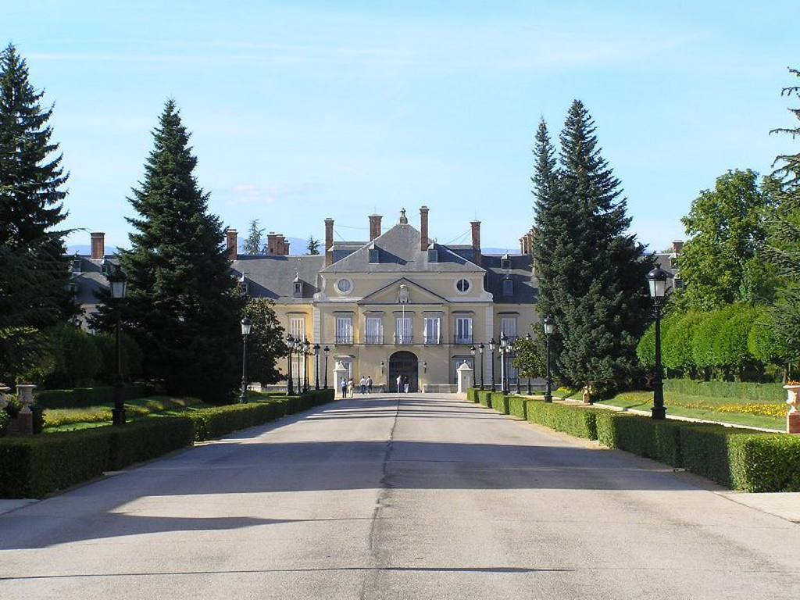
El Palacio Real de El Pardo se encuentra emplazado a 15 kilómetros al norte de Madrid, al pie del Monte de El Pardo, una zona de importante valor forestal y cinegético.

Slide 6
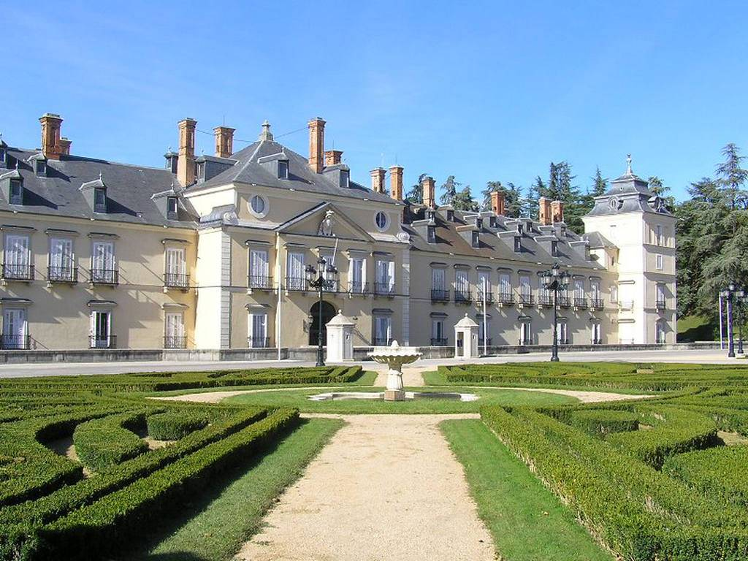
En el Monte está situado el Palacio del Pardo, el Palacio de la Zarzuela, residencia oficial de los Reyes de España, La Casita del Príncipe y el Palacio de la Quinta del Duque del Arco.

Slide 7
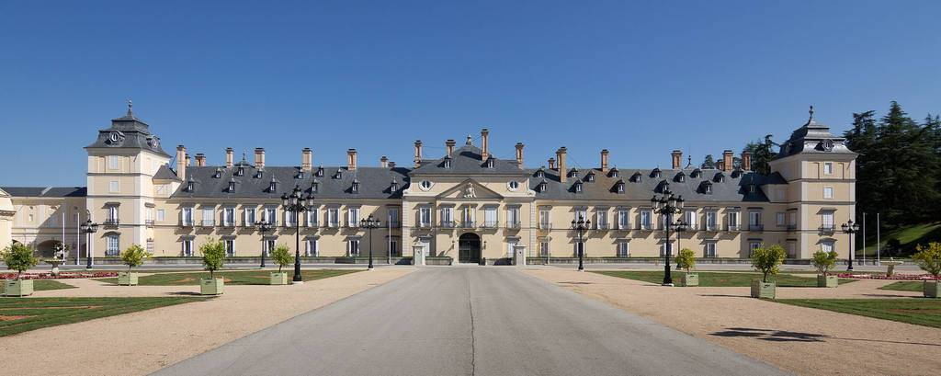
Construido por Carlos I de España como pabellón real de caza en 1553, y ampliado y mejorado por los monarcas Felipe II y Carlos III, el Palacio Real de El Pardo ha sido residencia oficial de Franco (1939 – 1975).

Slide 8
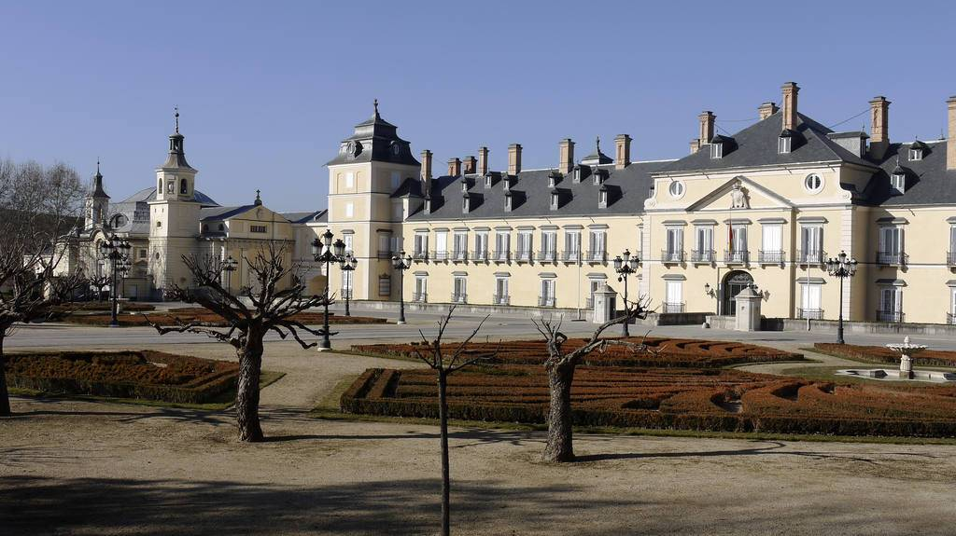
Desde 1983 se utiliza como residencia de los jefes de Estado y de Gobierno de visita oficial en España.

Slide 9
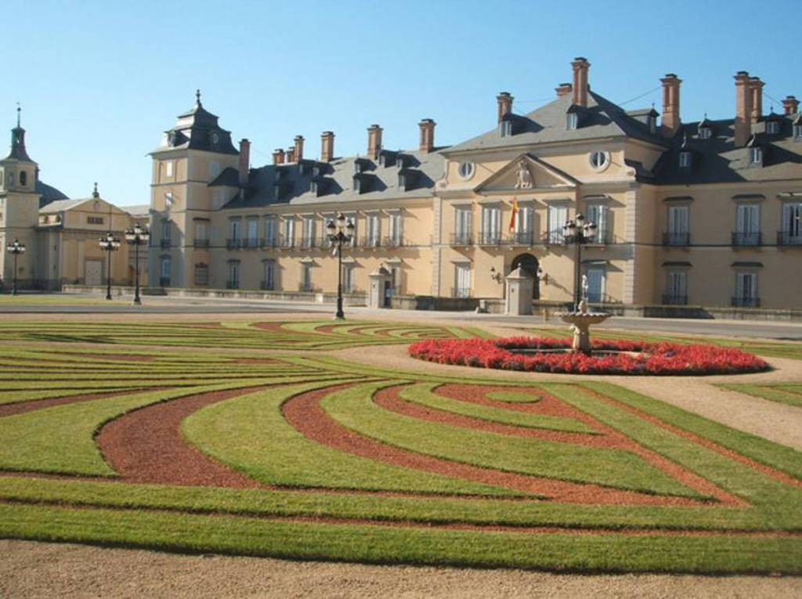
El palacio alberga una importante muestra de patrimonio artístico, en la que cabe destacar la colección real de tapices de la monarquía española, elaborados en la Real Fábrica de Tapices a partir de cartones de Goya y otros autores…

Slide 10
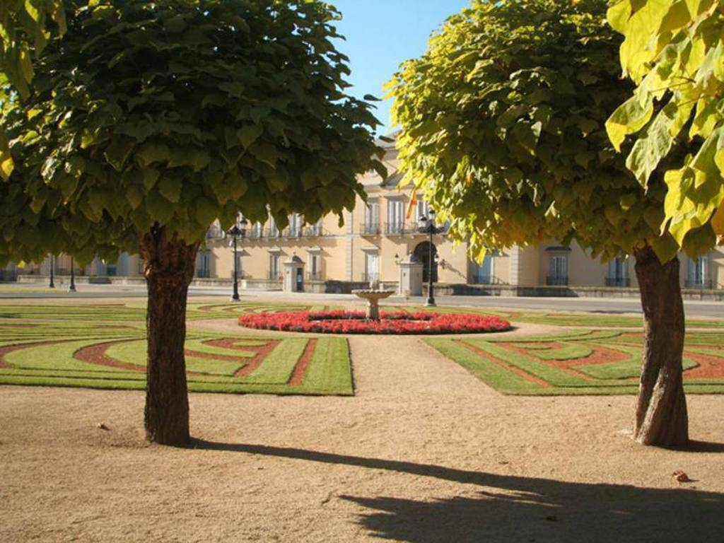
…así como pinturas, relojes y muebles de distintas épocas que decoran sus dependencias.

Slide 11
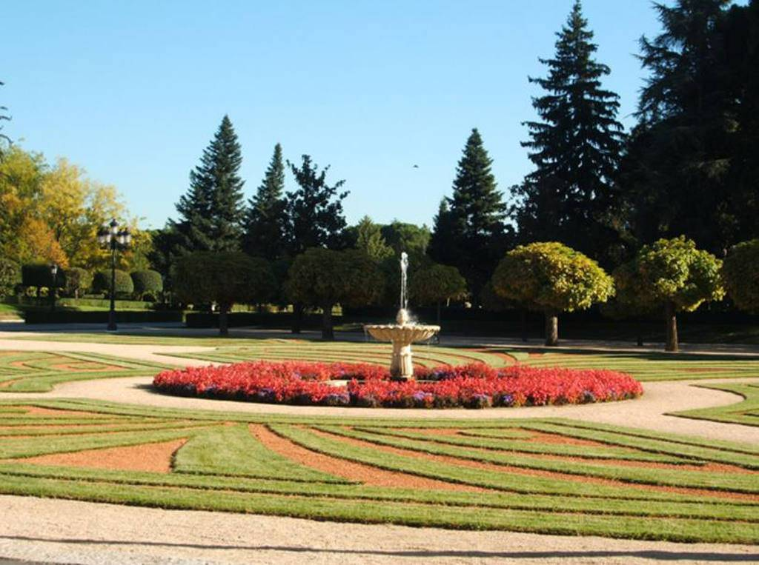
Iniciamos un paseo por los jardines renacentistas que Felipe II ordenó levantar en Madrid y su entorno, coincidiendo con la proclamación de la villa como sede de la Corte, en el año 1561.

Slide 12
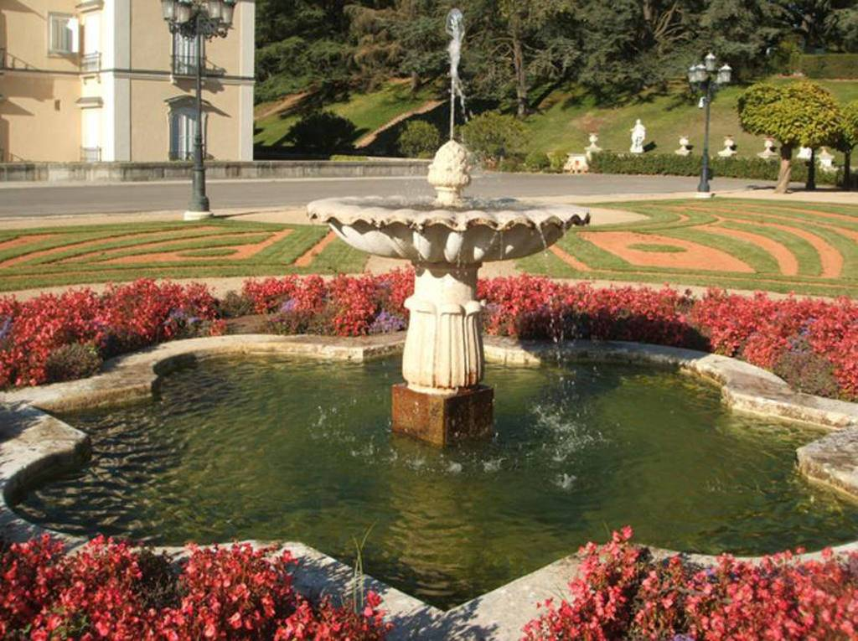
El rey Felipe II (1527-1598) puede ser considerado como uno de los principales renovadores del jardín español.

Slide 13
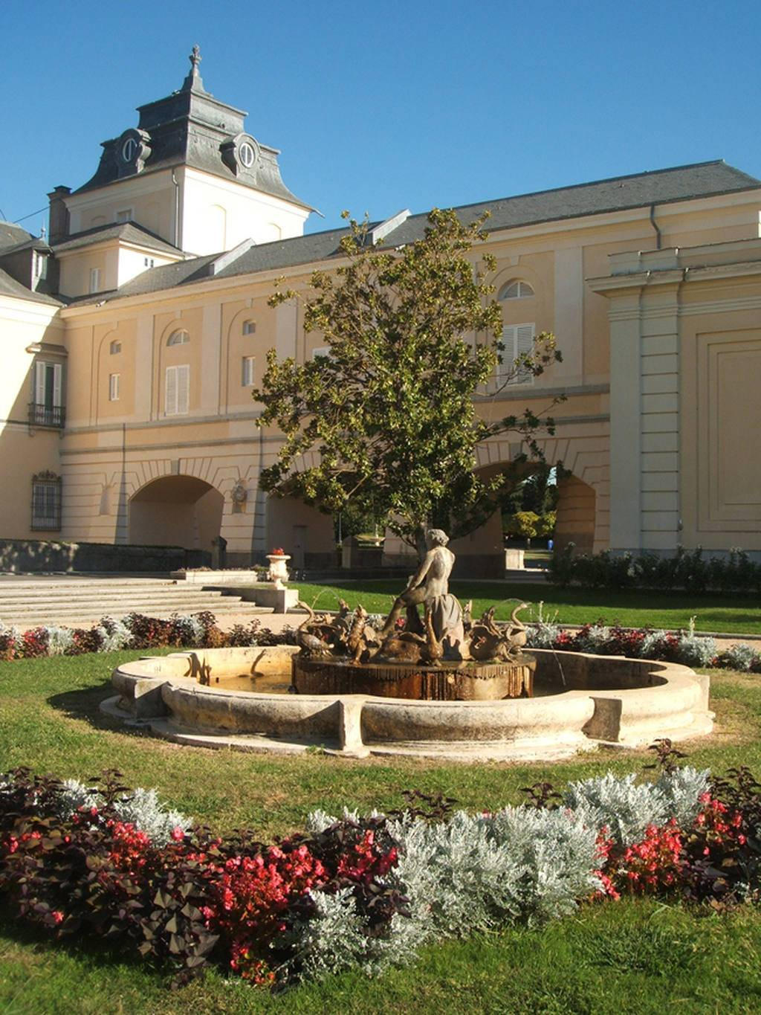
En el municipio de Madrid el monarca dejó magníficas muestras en la Casa de Campo y en El Pardo, a las que hay que añadir…

Slide 14
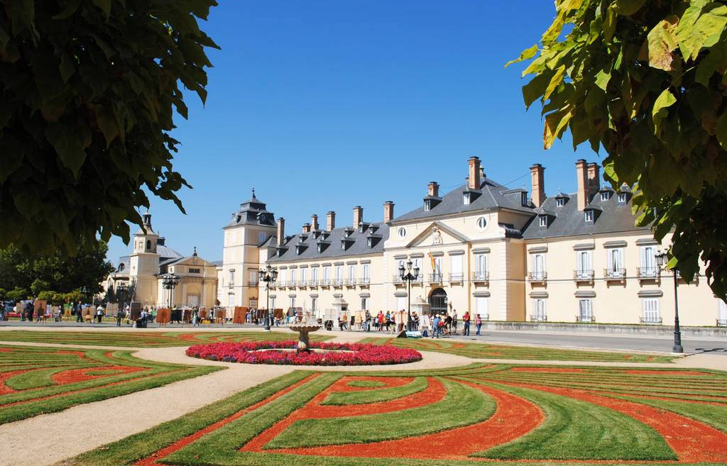
…en el ámbito de la comunidad autónoma, Aranjuez, El Escorial y La Granjilla de La Fresneda y, fuera de ella, Valsaín, en la provincia de Segovia.

Slide 15
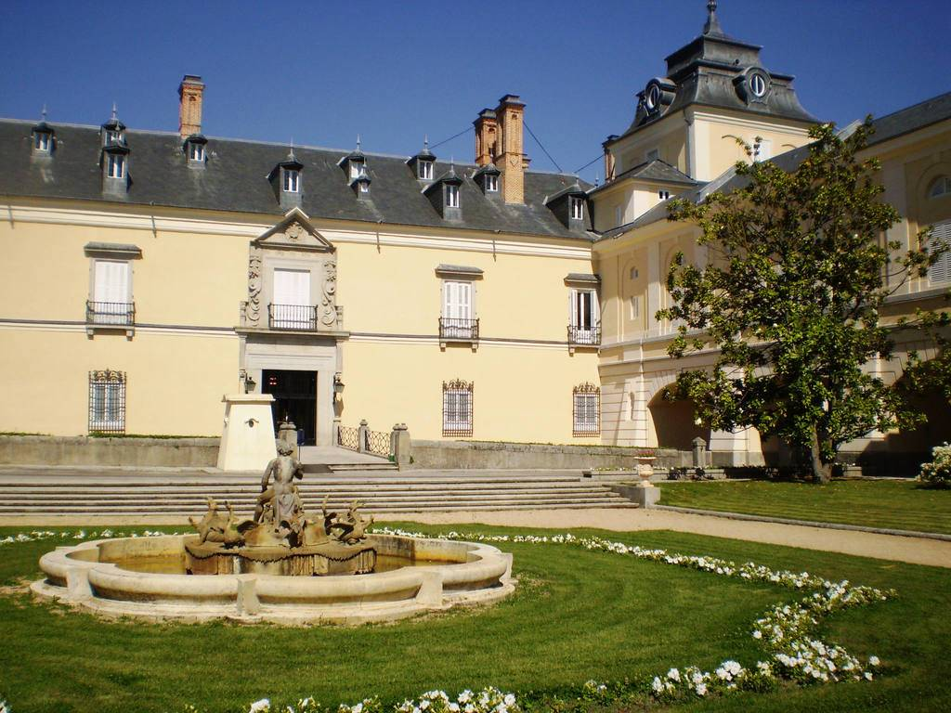
Los jardines construidos en todos estos enclaves seguían modelos italianos, con una organización geométrica y simétrica de los parterres…

Slide 16
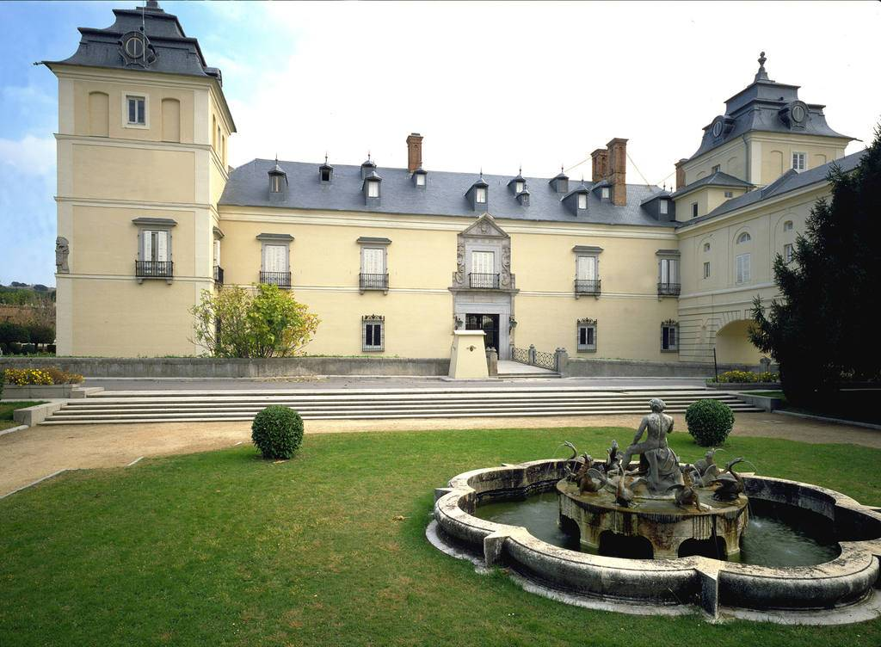
…y un trazado articulado a partir de ejes axiales y perpendiculares, que tomaban la referencia de un hito arquitectónico, generalmente la residencia real.

Slide 17
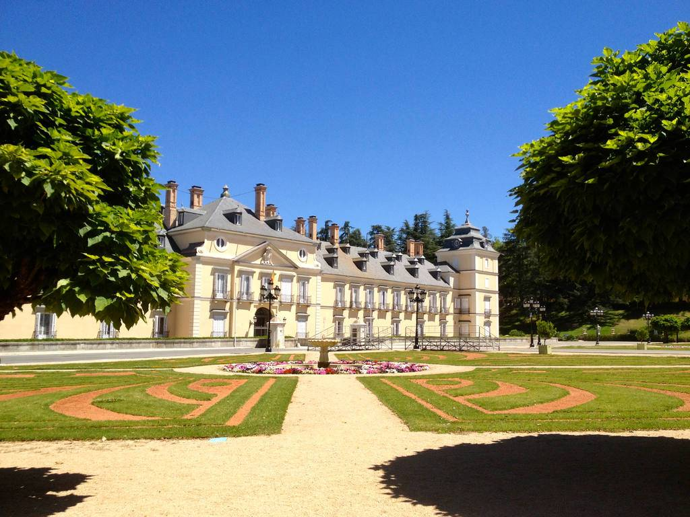
Todo ello acompañado de fuentes, estanques, esculturas, preferentemente de tema mitológico, y grutas artificiales, entre otros muchos elementos.

Slide 18
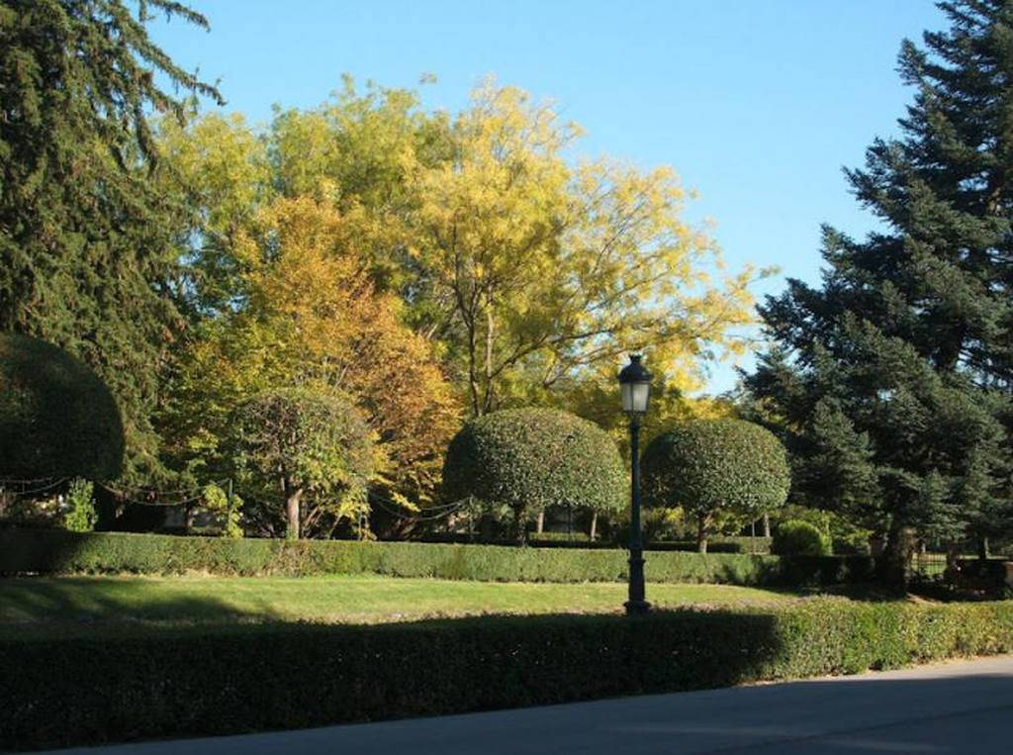
En palabras de López de Hoyos (1511-1583), el jardín era "muy agradable, de muchas verduras, arrayanes, murtas, gran diferencia de yerbas y flores raras y exquisitas de gran olor y fragancia“.

Slide 19
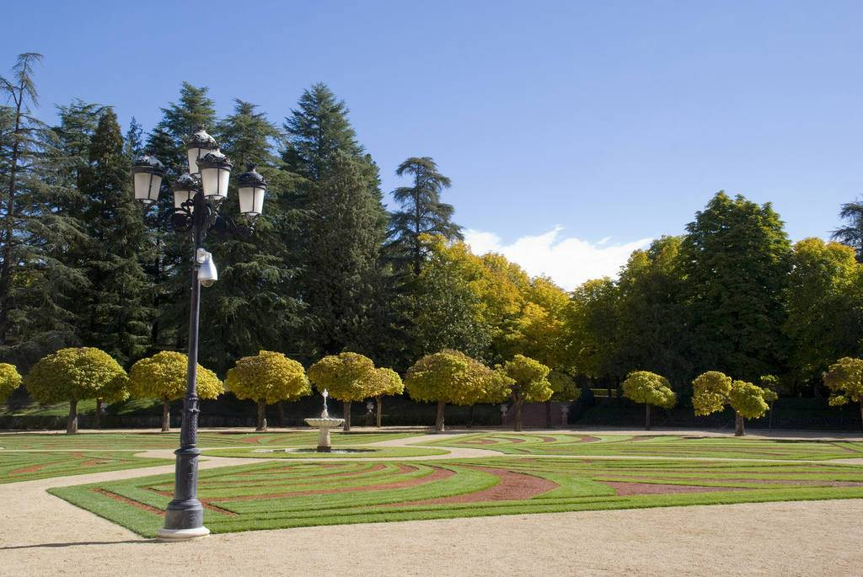
No se conocen referencias escritas sobre el jardín de estilo renacentista, que se extendía junto a la fachada del Palacio Real de El Pardo.

Slide 20
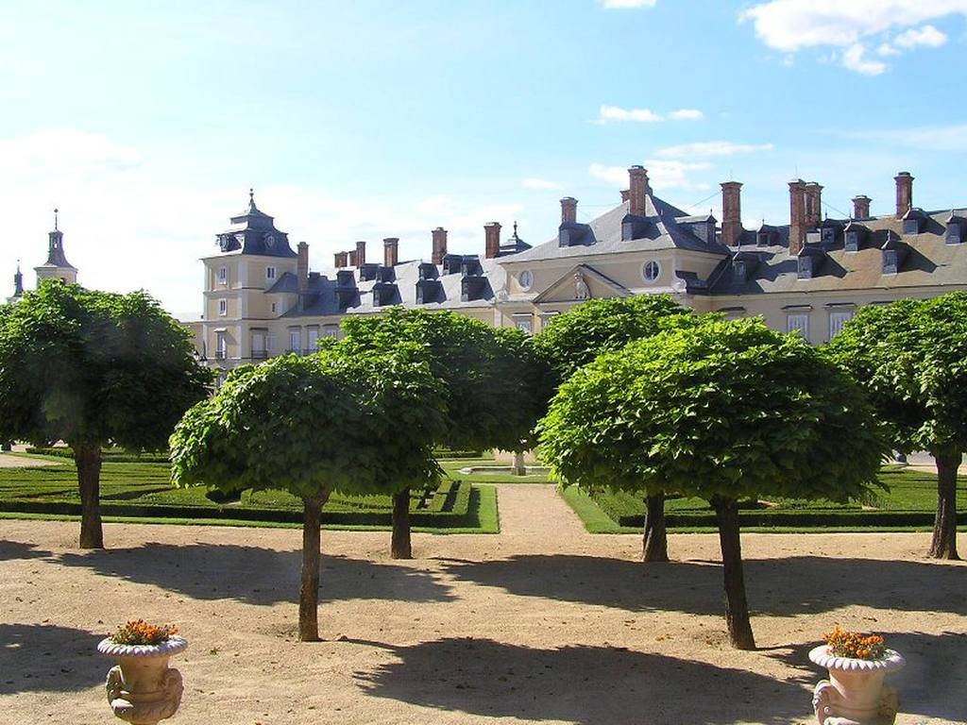
Tantas han sido las reformas desarrolladas a lo largo de la historia que poco queda del planteamiento renacentista con que el que fue concebido este jardín.

Slide 21
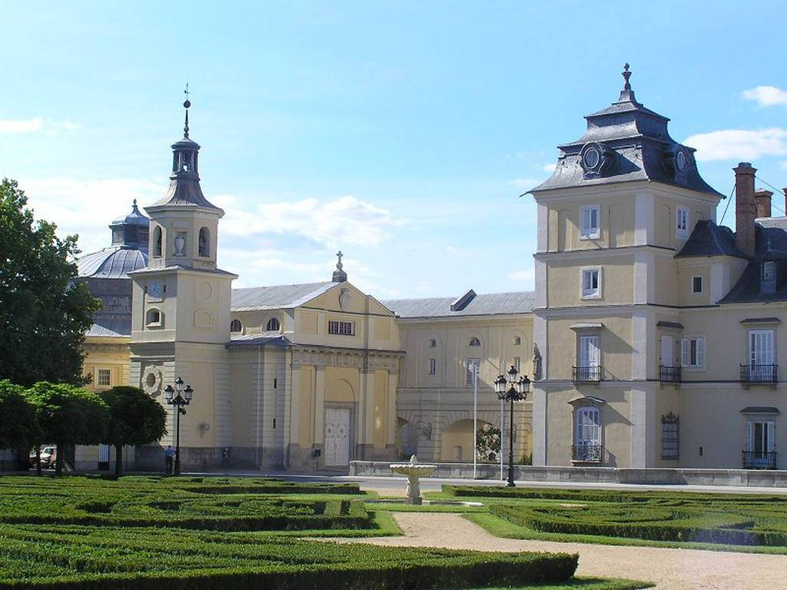
Una de las modificaciones más radicales fue la realizada en tiempos de Fernando VII (1784-1833), con la plantación de árboles frutales y la instalación de abundantes pilones y fuentes.

Slide 22
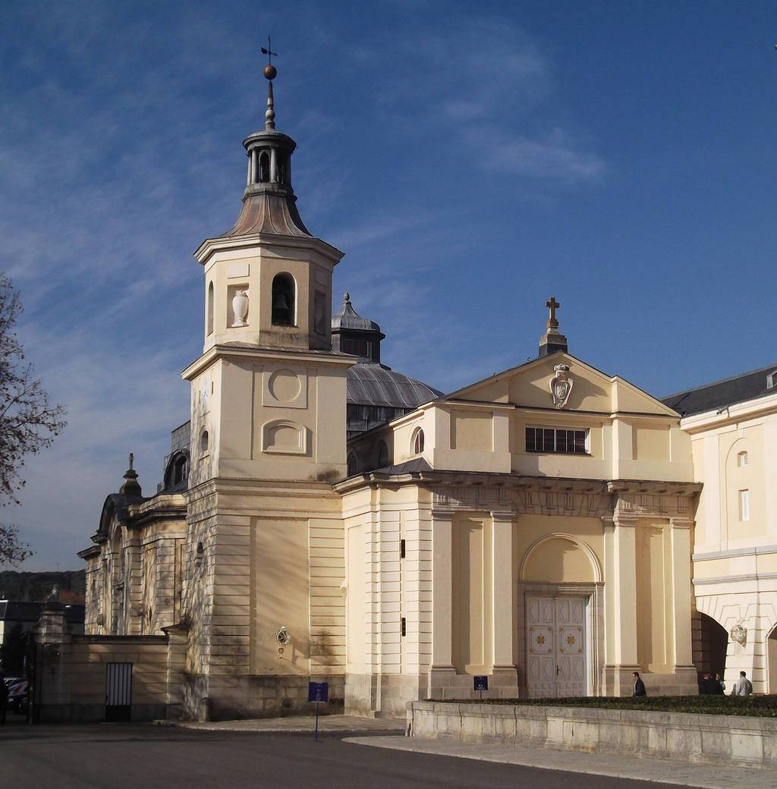
Capilla Real
Los jardines actuales presentan un trazado de estilo neoclásico, con grandes espacios abiertos, formados por praderas y parterres florales.

Slide 23
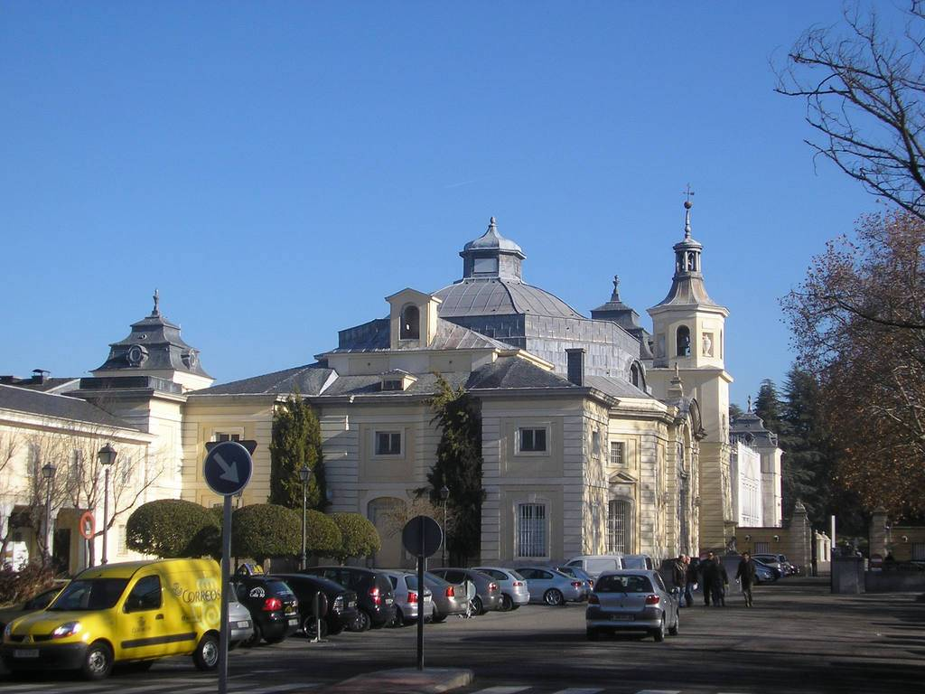
En el siglo XX se hicieron tres grandes intervenciones: una en 1941, al ser elegido el palacio como residencia de Francisco Franco (1892-1975), y las otras dos con la llegada de la democracia.

Slide 24
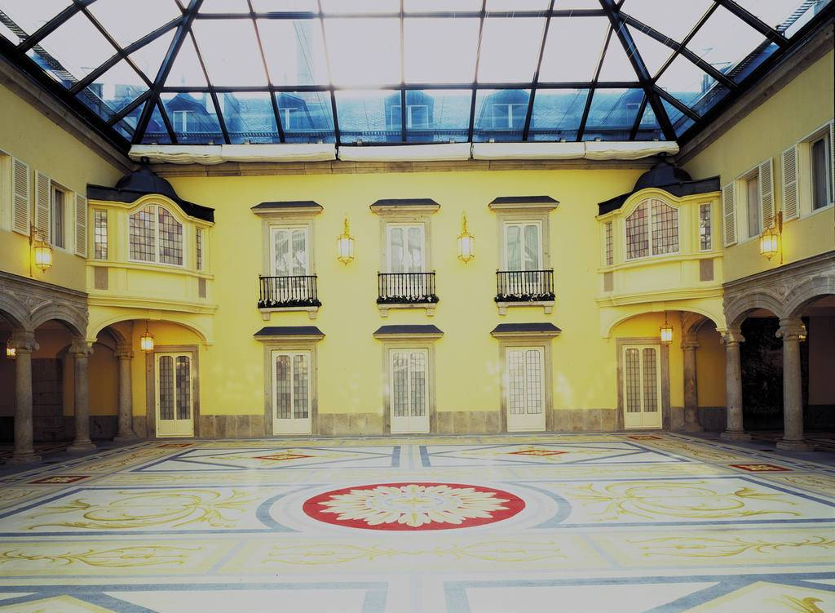
Patio de los Borbones
Desde el punto de vista arquitectónico destacan los patios interiores de los Austrias y de los Borbones, que han sido cubiertos con cúpulas de acero y cristal y acondicionados para posibilitar su uso como comedores de gala y escenario de actos oficiales del Reino.

Slide 25
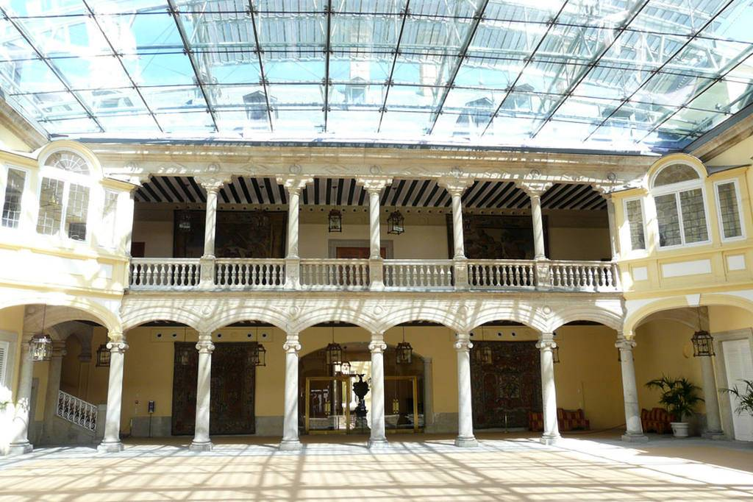
Las visitas al palacio, de unos 45 minutos de duración, son de pago y dirigidas por un guía de Patrimonio Nacional.

Slide 26
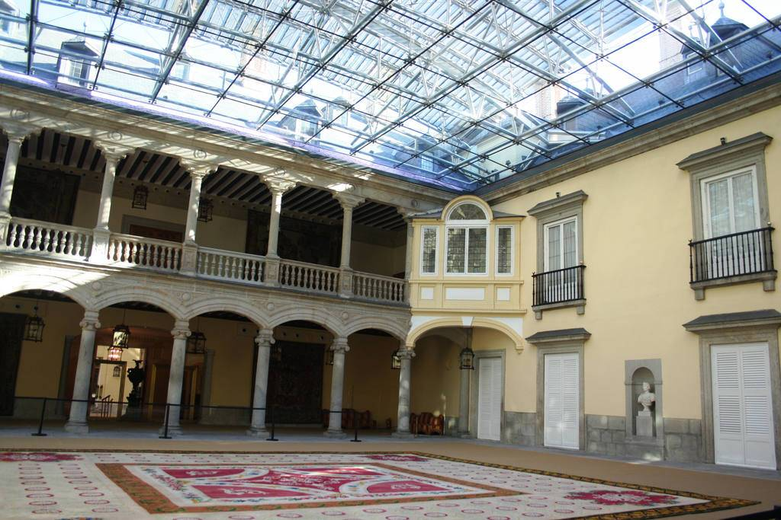
El recorrido ofrece una visión muy completa y cronológica de la historia y de las dependencias de palacio, comenzando en el Patio de los Austrias.

Slide 27
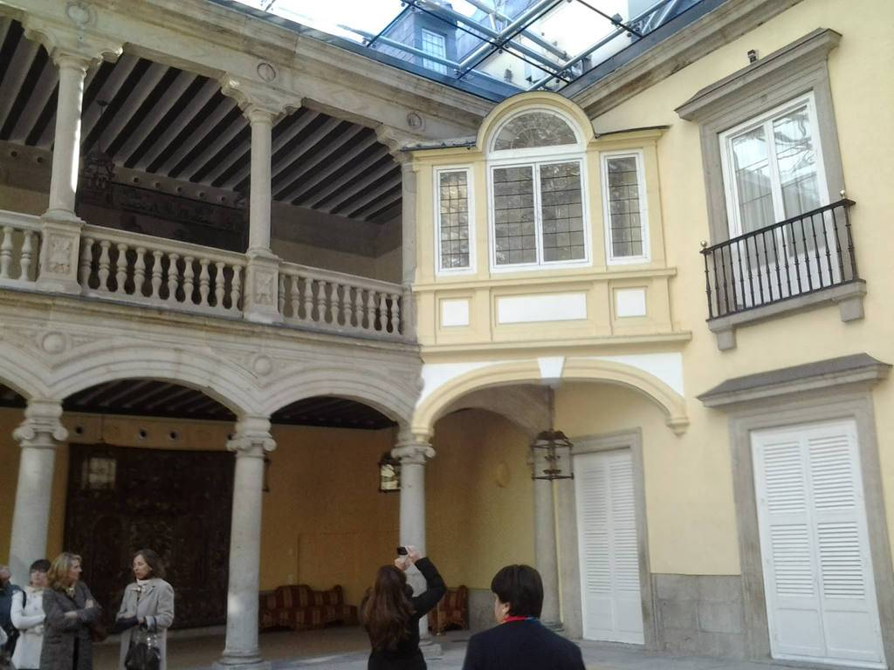
Mirador de Carlier. En la parte baja los característicos arcos
rebajados renacentistas, sobre columnas jónicas.

Slide 28
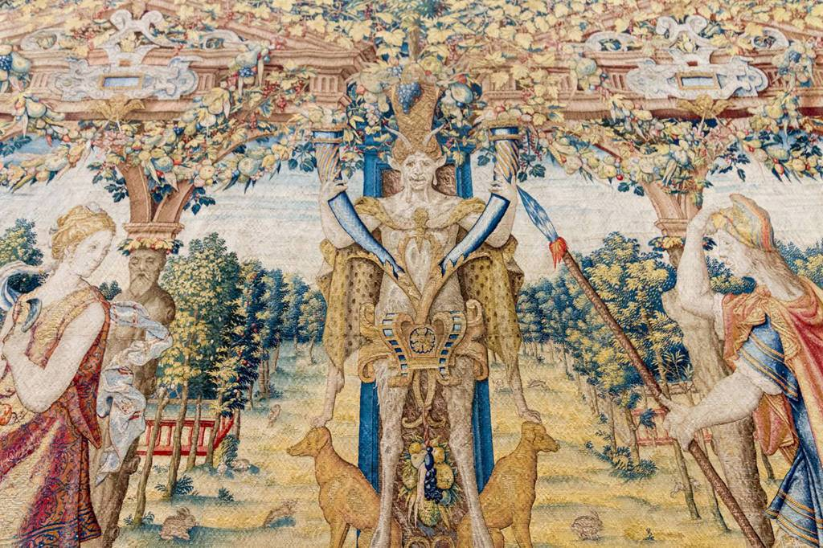
Detalle de un lienzo o tapiz en el patio interior.

Slide 29
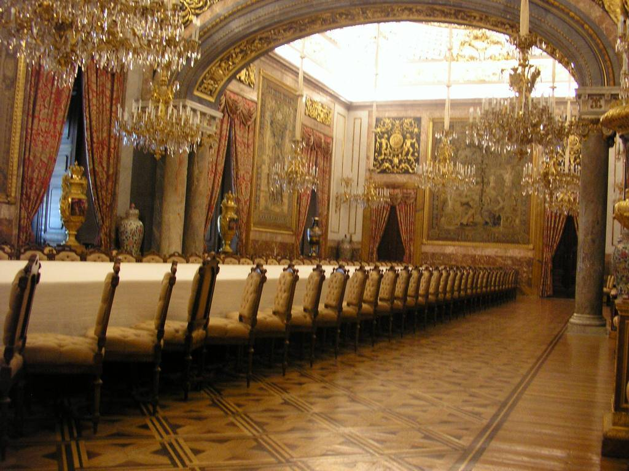

La visita nos guiará por las estancias utilizadas antaño por los monarcas, hasta las más contemporáneas.

Slide 30
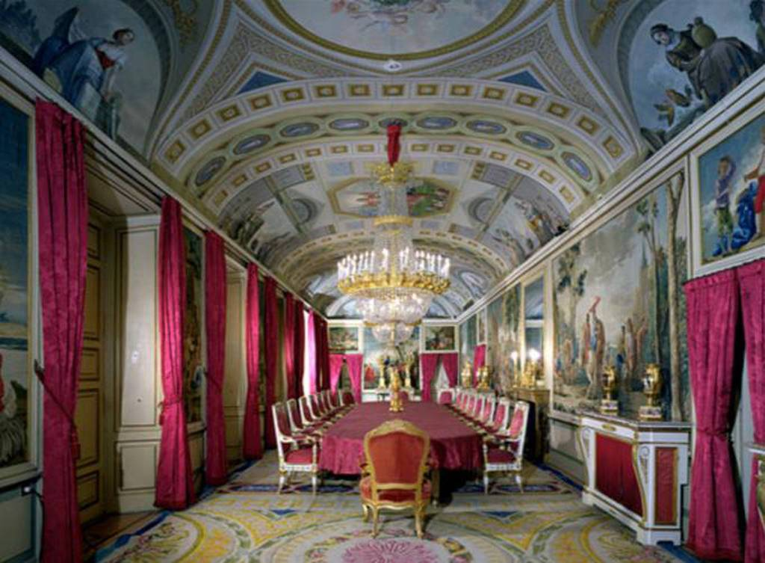
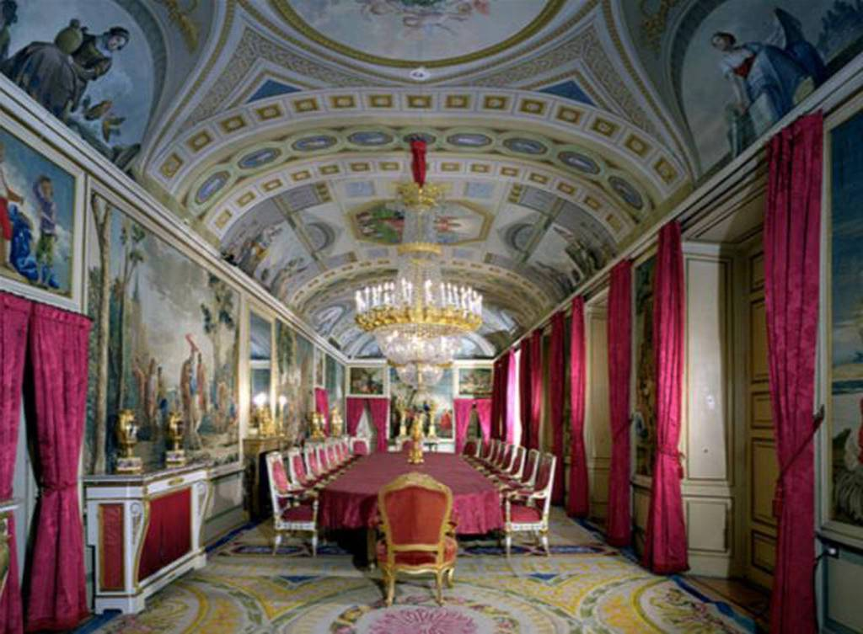
Entre las que destacan, el salón comedor donde se celebraban los consejos de ministros presididos por el General Franco, o su despacho oficial, además de sus habitaciones particulares.

Slide 31
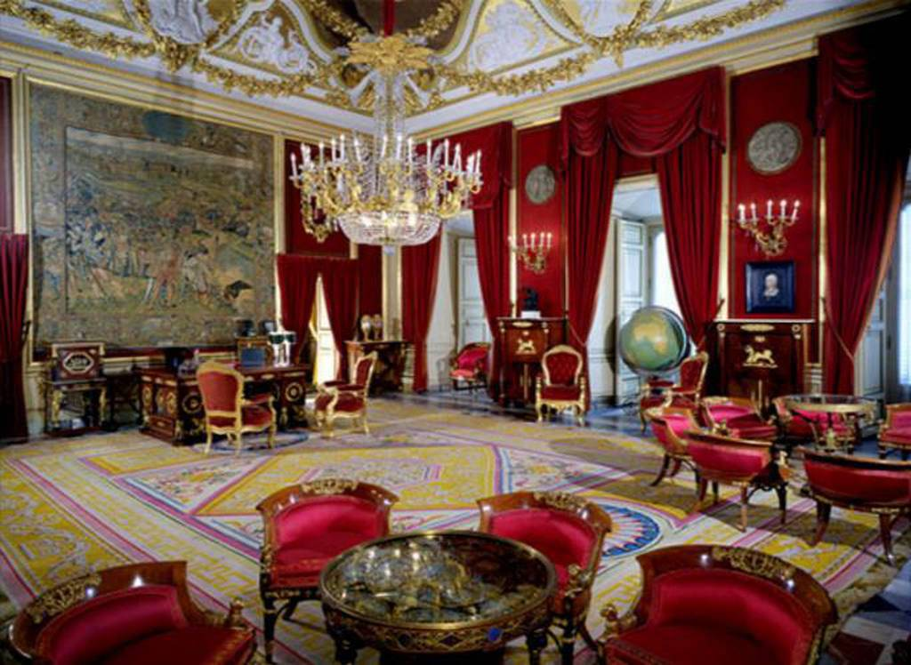
La parte final del recorrido transcurre por el ala más actual de palacio,
que ha sido convertida en residencia para los dignatarios extranjeros
invitados por el Reino de España.

Slide 32
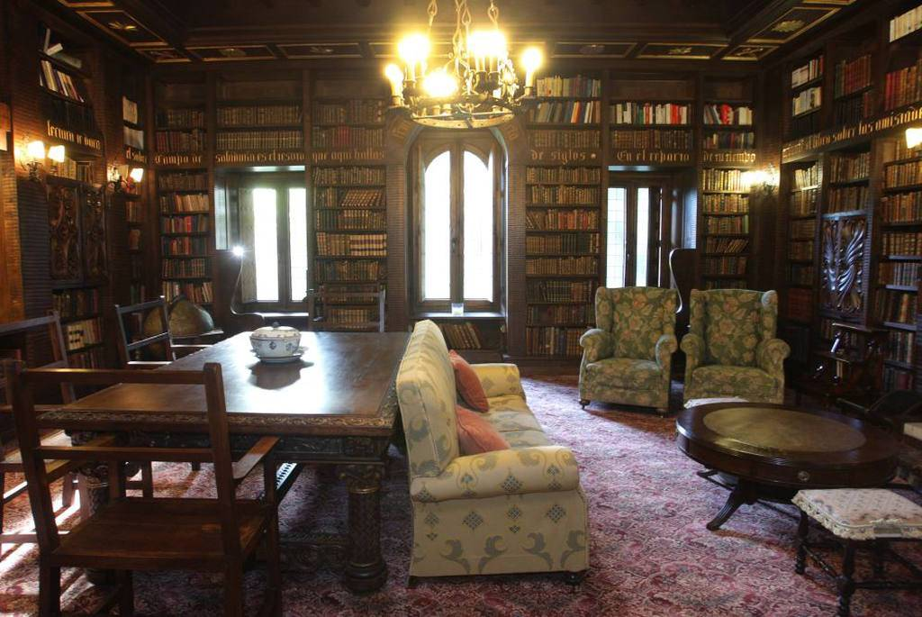
Biblioteca
Se dice, se comenta, se rumorea que esta fue la biblioteca que
Franco fue construyendo a través de los años de su mandato,
dentro del Palacio del Pardo.

Slide 33
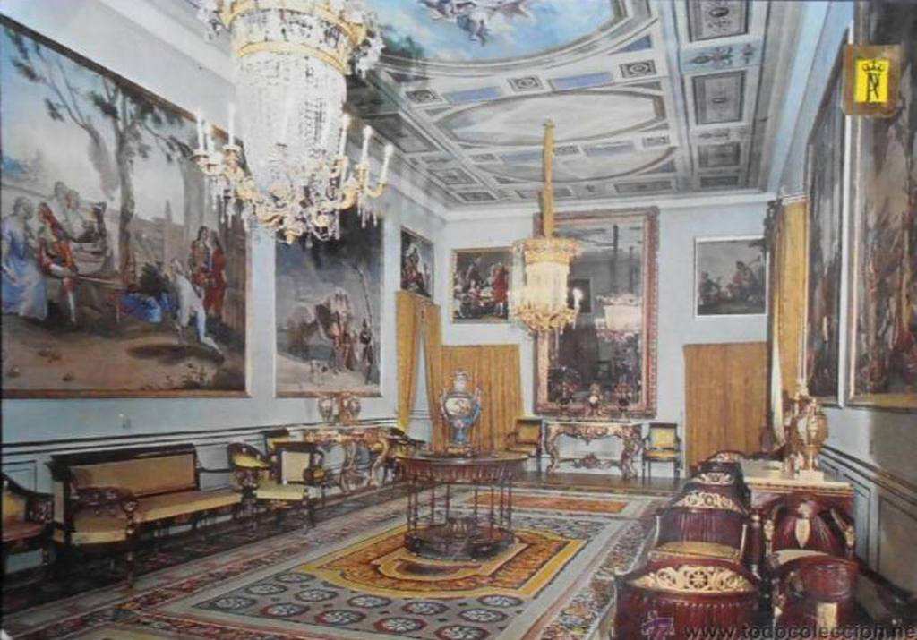
Salón de Goya

Slide 34
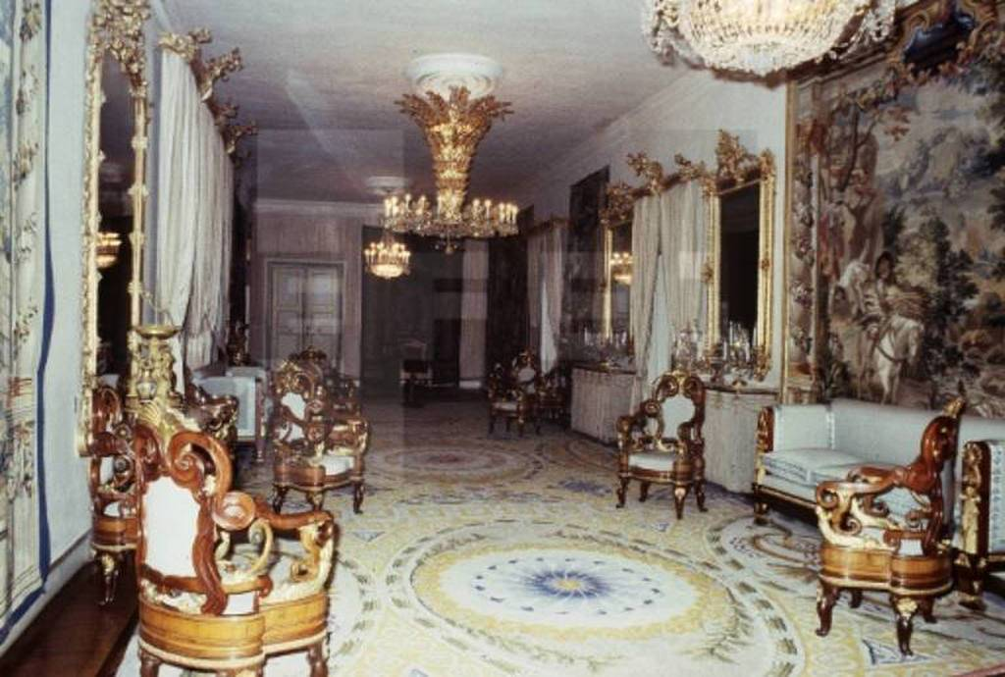
Salón de los Pasos Perdidos
El acceso a los jardines es gratuito y en un horario más amplio que a las dependencias del palacio.

Slide 35
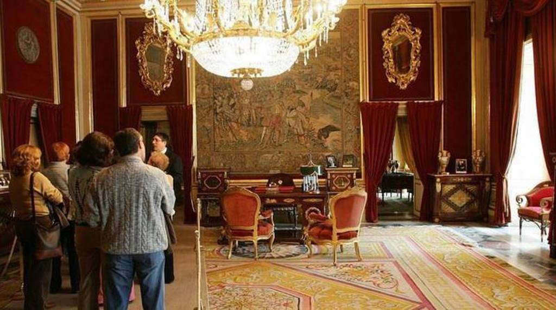
Un grupo de visitantes en el antiguo despacho de Franco,
atiende en silencio las explicaciones que les está dando el
guía en el recorrido al Palacio.

Slide 36
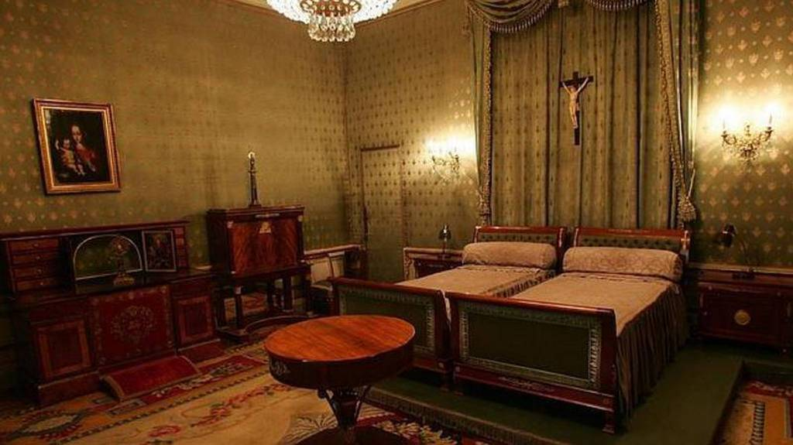
Dormitorio de Franco
Las estancias utilizadas por Francisco Franco en el Palacio del Pardo han sido eliminadas del recorrido turístico por el edificio.

Slide 37
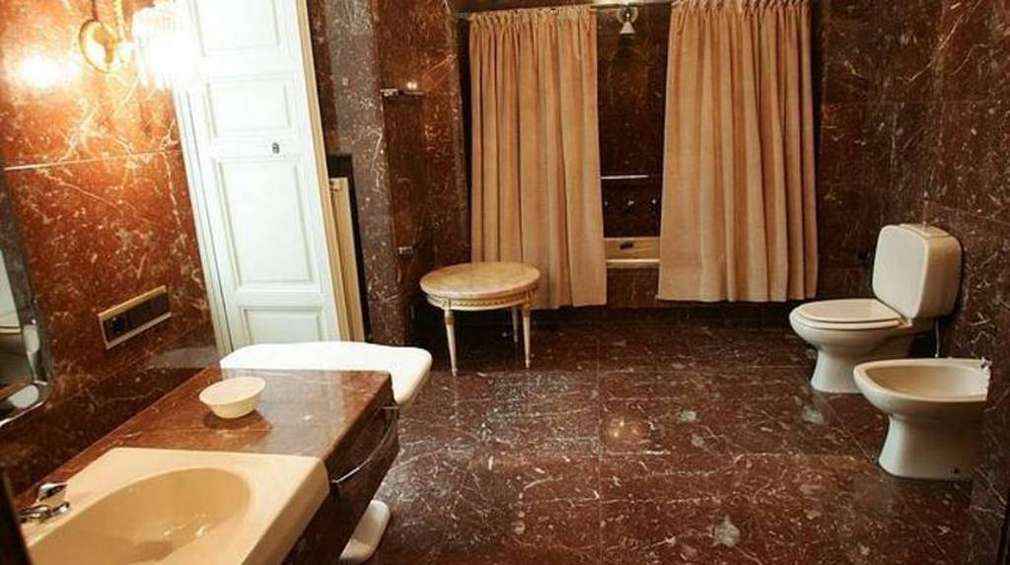
El baño que utilizaba Franco
En Patrimonio Nacional afirman que “continúan visitándose las dependencias del palacio del siglo XVI y las del XVIII, repletas de obras artísticas de gran nivel”.

Slide 38
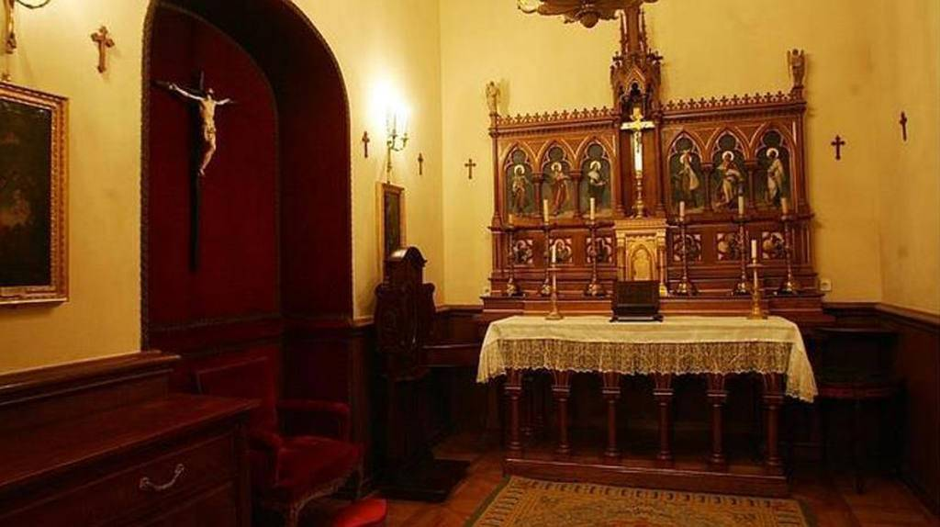
La Capilla particular de Franco
Pero la Comisión de Seguimiento de la Memoria Histórica ha decidido que el recorrido no incluya las dependencias de Franco porque no aportan nada.

Slide 39
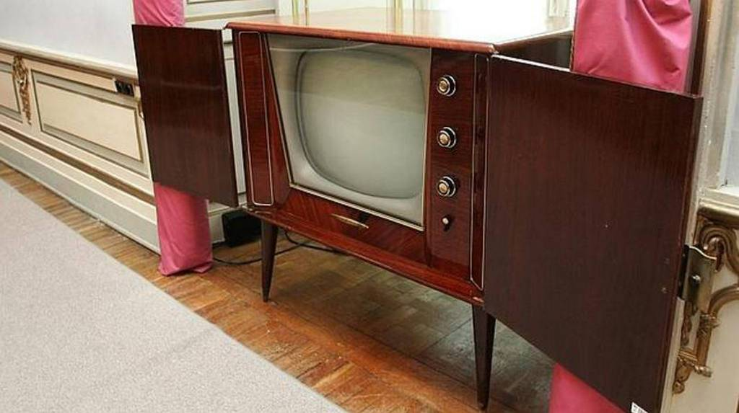
La orden incluye el dormitorio y el baño adyacente, en el que ya sólo quedan dos camas, dos mesillas y sus lámparas, un televisor de grandes dimensiones para la época, a los pies de las camas, y poco mas.

Slide 40
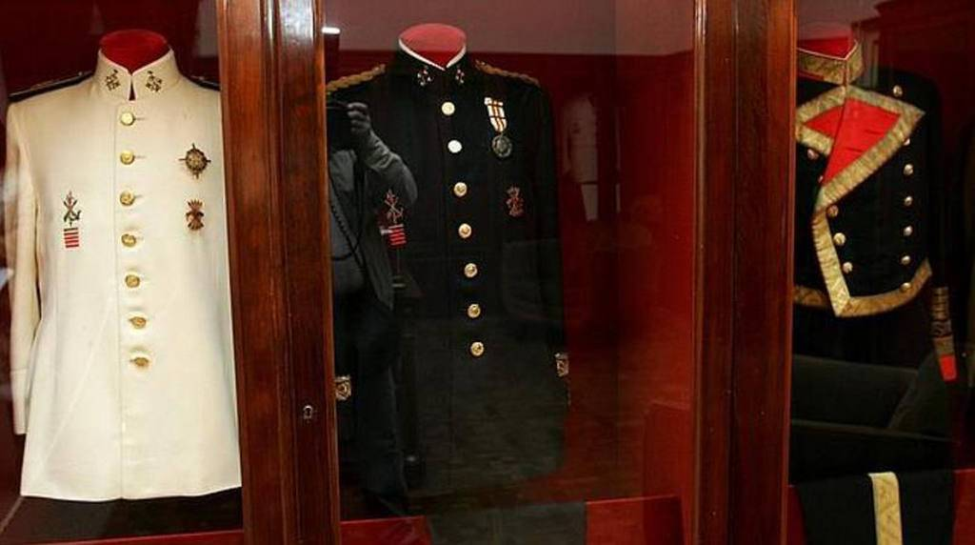
Los uniformes de gala
Todas de los años 50, como el entelado verde, porque ya fueron devueltas todas las piezas de interés…

Slide 41
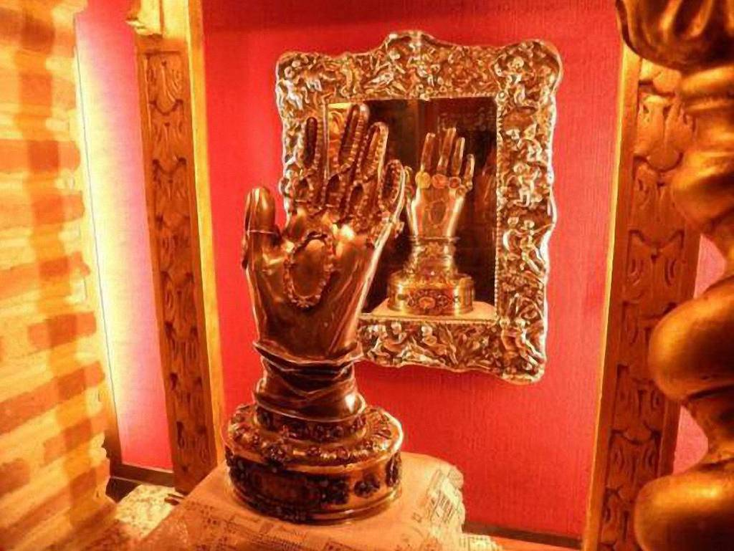
Mano incorrupta de Santa Teresa
…incluido el brazo incorrupto de Santa Teresa, que el dictador tuvo consigo al final de su vida.

Slide 42
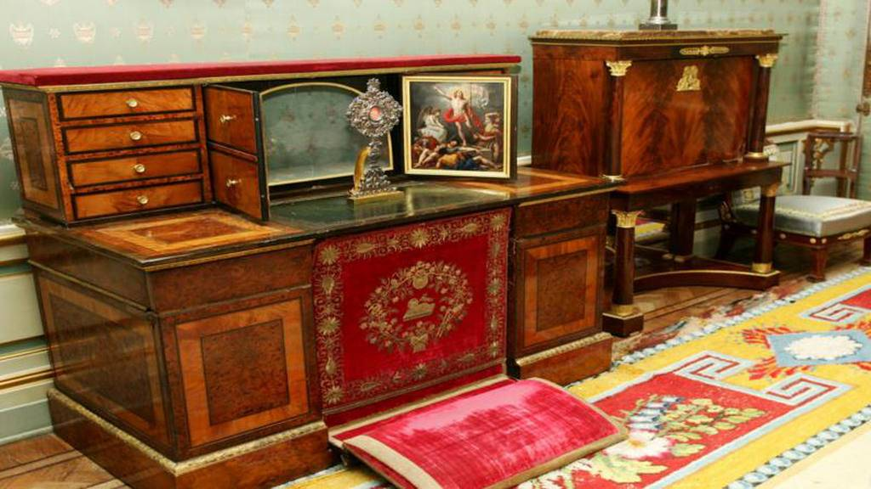
Detalles de la habitación de Franco
La Ley de Memoria Histórica prevé una retirada de todos los símbolos, que tengan que ver con la dictadura y la represión militar.

Slide 43
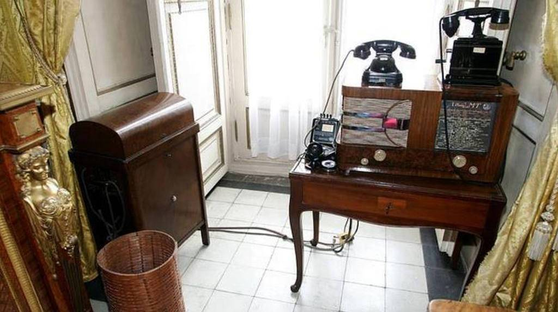
El único caso por el que esta retirada no se cumpliría sería si prevalecen razones artísticas, religiosas o arquitectónicas.

Slide 44
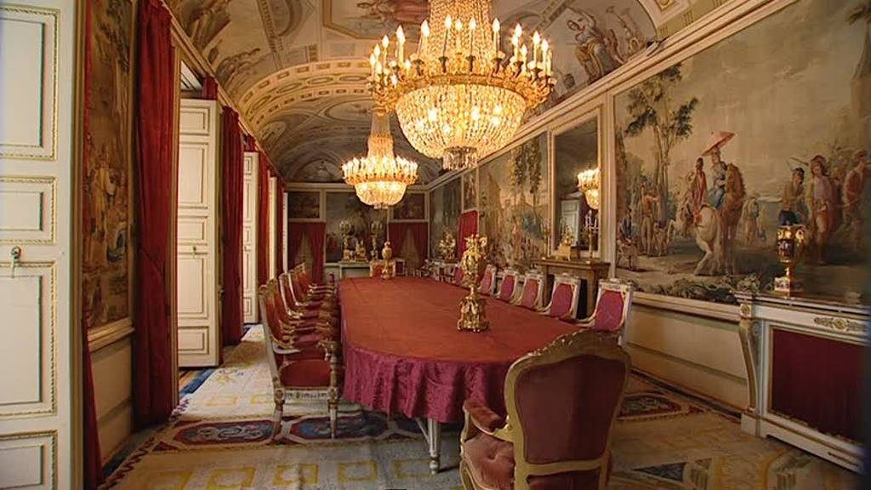
Salón del Consejo de Ministros de Franco
Según informa ABC, Patrimonio Nacional ha concluido que las habitaciones no incluyen obras de arte ni cumplen otros motivos, lo cual impide que sean rescatadas de acuerdo con las excepciones de la ley.

Slide 45
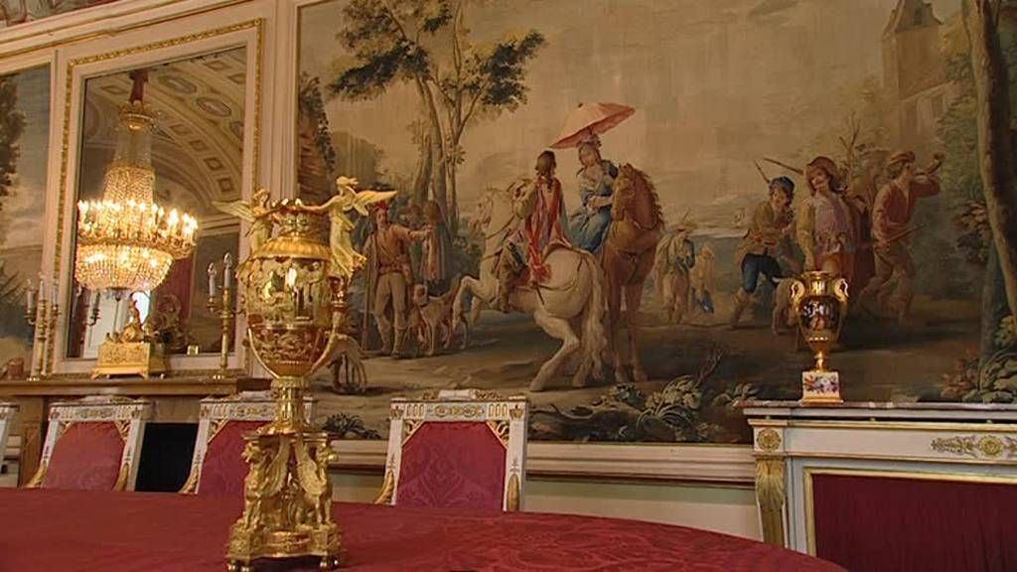
Detalles del salón del Consejo de ministros.

Slide 46
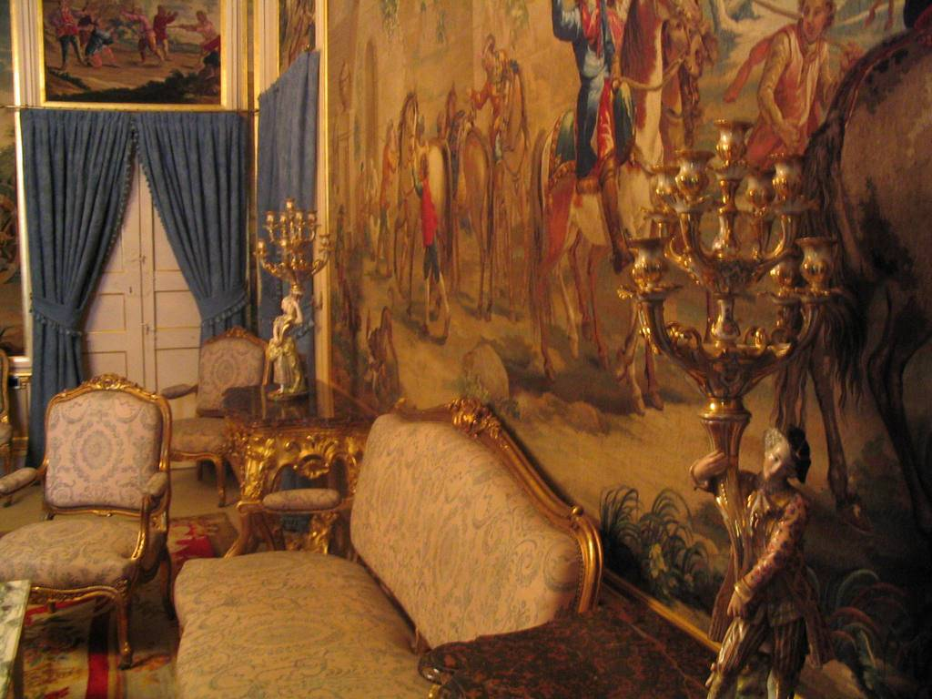
Su aspecto actual corresponde a las reformas y ampliaciones emprendidas en el siglo XVIII, a instancias del rey Carlos III…

Slide 47
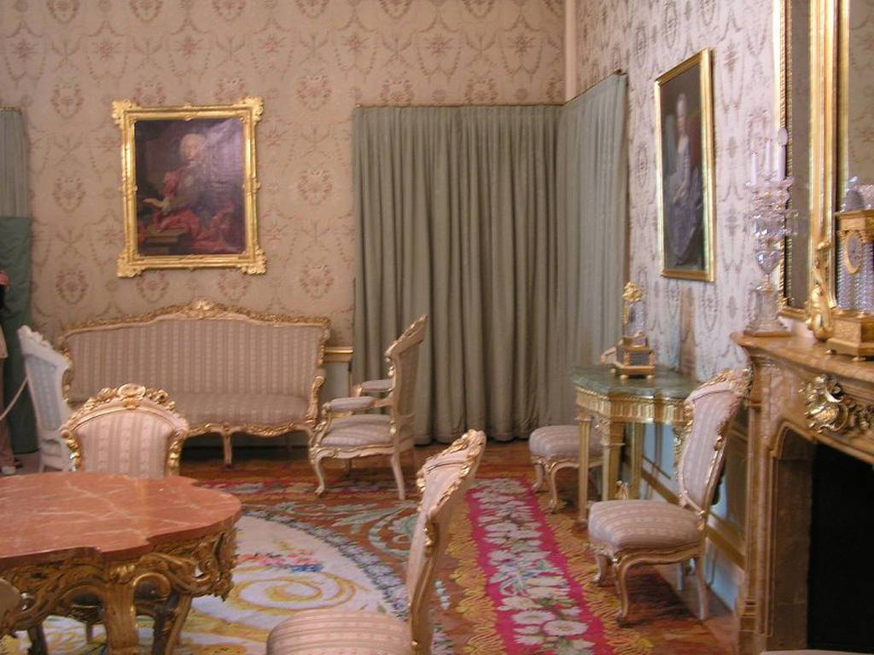
…en las que participó el arquitecto Francesco Sabatini, uno de los arquitectos del Palacio Real de Madrid. Y fue en este palacio donde murió Alfonso XII, en el año 1885.

Slide 48
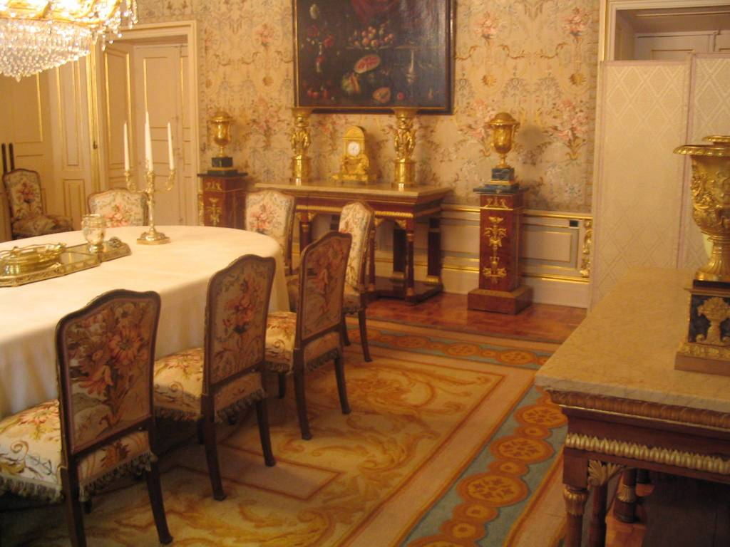
En el siglo XX, una vez acabada la Guerra Civil Española, el edificio fue objeto de una serie de obras para habilitarlo como residencia del Jefe del Estado, el General Francisco Franco.

Slide 49
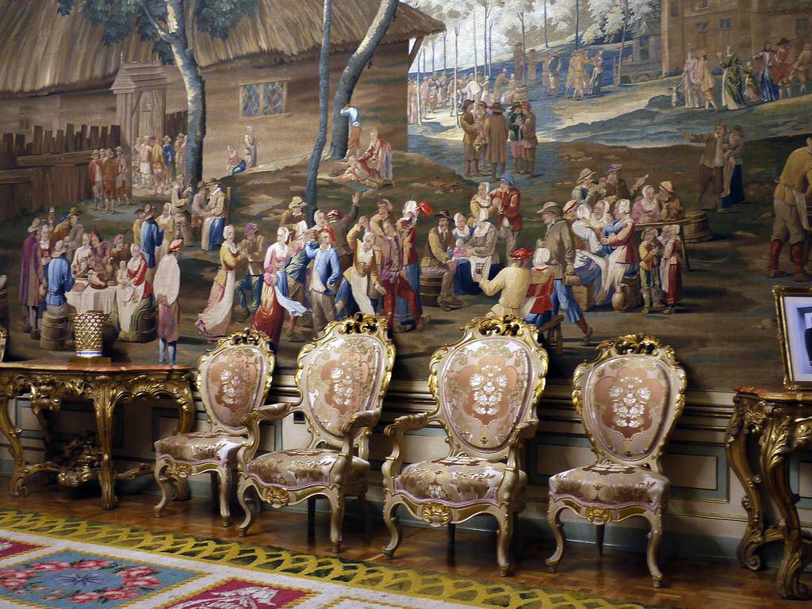
Durante este periodo (1939-1975) fue el centro de la mayoría de las grandes decisiones políticas españolas.

Slide 50
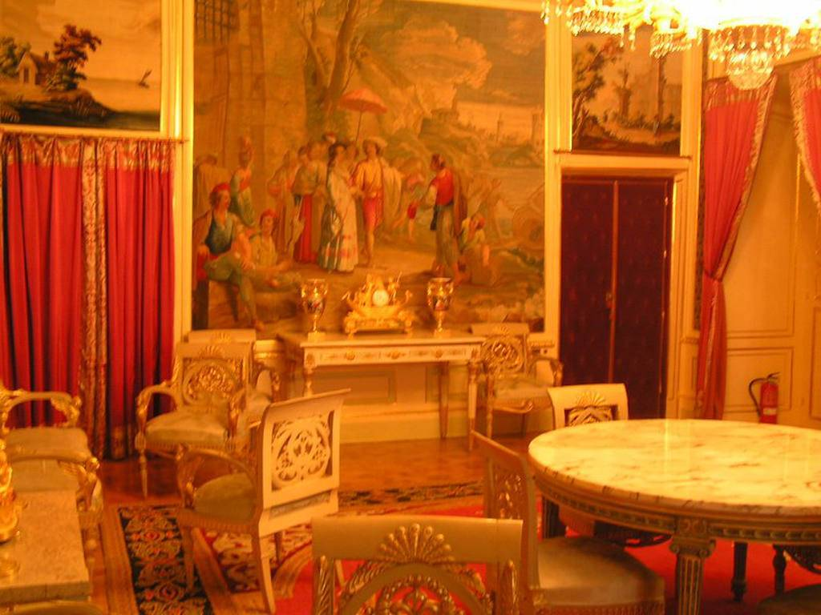
Desde 1983 hasta hoy el Palacio Real de El Pardo se utiliza también como
residencia de los Jefes de Estado extranjeros de visita oficial en España
así como la celebración de actos oficiales y sociales, por parte de la
Familia Real Española.

Slide 51
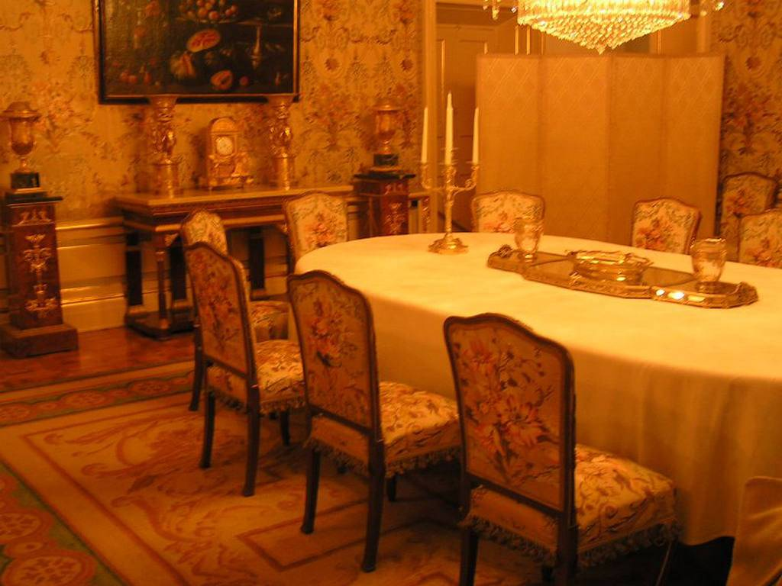
La parte final del recorrido transcurre por el ala más actual de palacio, que ha sido convertida en residencia para los dignatarios extranjeros invitados por el Reino de España.

Slide 52

Al final de la visita guiada al palacio se podrá acceder brevemente a la iglesia, en principio restringida salvo para los visitantes que previamente hayan realizado el recorrido.

Slide 53

Sala interior del Teatro del Palacio de El Pardo.

Slide 54

Jardines de la Casita del Príncipe en El Pardo
También se puede visitar la Casita del Príncipe, construida por los Príncipes de Asturias Carlos IV y María Luisa de Parma como casa de campo y retiro particular.

Slide 55

Ésta fue concebida en 1784 por el arquitecto Juan de Villanueva como un pabellón sencillo de una sola planta con jardín.

Slide 56

Fuente ornamental en la Casita del Príncipe.

Slide 57

Casita del Príncipe o Infante de El Pardo
Inicialmente, la Casita del Príncipe estaba unida por su lado oriental con el Palacio Real de El Pardo, a través de una avenida arbolada (concretamente, de tilos), que salvaba los 400 metros de distancia que separa a ambos edificios.

Slide 58

En su punto central, se ha colocado una fuente, reconstrucción de la
primitiva en lo que respecta a su base y a sus caños, si bien no ha sido posible recuperar el grupo escultórico que había anteriormente.

Slide 59

Interior de la Casita del Príncipe
No sólo este paseo ha sido eliminado, sino que el recinto ajardinado y silvestre que se extendía junto a la parte posterior del Palacio lo ocupan en la actualidad distintos acuartelamientos militares.

Slide 60

Fresco en el techo del comedor de Francisco Bayeu
El austero exterior del edificio no permite adivinar que, una vez dentro, nos vamos a encontrar con una exquisita decoración. Se mantiene la ornamentación primitiva de las bóvedas y de las paredes, que, gracias a que el palacete apenas fue utilizado, permanece prácticamente igual que cuando fue realizada.

Slide 61
Música Enlazada
Títulos:
- El Amor Brujo (Falla)
- Marcha Persa
- Aída, Marcha Triunfal - ( Verdi – dirige: García Asensio )
- Vals del beso (Johann Strauss)

Slide 62







¿Te ha gustado?
Puedes ver más entrando
Aquí
Además puedes recibir powerpoints en tu correo electrónico suscribiéndote aquí:

